Slide 1
ҖӨМЛӘ
ПРЕДЛОЖЕНИЕ

Slide 2
Порядок слов в предложении
Определение
Дополнение
Обстоятельство
Слово, к которому относятся
Матур кыз елмайды
(Красивая девушка улыбнулась)
Мин мәктәбемне яратам
(Я люблю свою школу)

Slide 3
ҖӨМЛӘ
Ия төркеме
(группа подлежащего)
Хәбәр төркеме
(группа сказуемого)
Бүген әни соң кайта
СКАЗУЕМОЕ
всегда завершает предложение

Slide 4
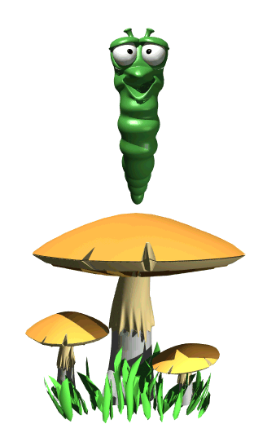
ИНВЕРСИЯ
НО:
Күрмәдем мин аны!
Барма син анда!
Утырабыз урманда,
Ап-ак эшләпә киеп.
Киптерә дә, кыздыра да
Кешеләр безне җыеп.

Slide 5
ҖӨМЛӘ КИСӘКЛӘРЕ члены предложения
ИЯ
(подлежащее)
ХӘБӘР
(сказуемое)
Җөмләнең баш кисәкләре
Главные члены предложения

